Slide 1
«Για ποιον λόγο οι μετανεωτερικές κοινωνίες δεν μπορούν να αρνηθούν το Ομολογιακό Μάθημα των Θρησκευτικών. Θρησκειοπαιδαγωγική θεώρηση και παραδείγματα»
Θρησκειοπαιδαγωγική θεώρηση
και παραδείγματα
Απόδοση στα ελληνικά:
Αθ. Στογιαννίδης
Επικ. Καθηγητής – Τμήμα Θεολογίας ΑΠΘ
Παρασκευή, 11.11.2016
Εισήγηση στο Τμήμα Θεολογίας ΑΠΘ

Slide 2
Ερωτήματα που πραγματεύεται η εισήγηση:
Με ποιον τρόπο προβάλλει το θρησκευτικό φαινόμενο στη ζωή των μετανεωτερικών κοινωνιών ;
Προκλήσεις και ευθύνη για τις μετανεωτερικές κοινωνίες.
Ποιο είναι το προφίλ της θρησκευτικής εκπαίδευσης στο πλαίσιο της εκπαιδευτικής πράξης του δημόσιου σχολείου;

Slide 3
Διαδικασίες θρησκευτικού πλουραλισμού στη Μετανεωτερικότητα – Κοινωνικές απαιτήσεις και απαντήσεις
Από τη μια πλευρά, οι κοινωνίες συνειδητοποιούν ολοένα και περισσότερο τη σημασία της θρησκευτικότητας ως κοινωνικού παράγοντα• από την άλλη, το θρησκευτικό φαινόμενο καθίσταται ολοένα και περισσότερο ασαφές (Diffundierung des Religiösen) και συγκεχυμένο.
Από τη μια πλευρά, παρατηρούμε ότι το θρησκεύειν συνιστά κυρίαρχη τάση, όπως επίσης και η σημασία της θρησκείας στον δημόσιο χώρο γίνεται ολοένα και μεγαλύτερη. Από την άλλη, βιώνουμε μία, τρόπον τινά, αποκέντρωση του θρησκευτικού φαινομένου.
Από τη μια πλευρά, οι βιοθεωρίες γίνονται ολοένα και περισσότερο πλουραλιστικές και αυτόνομες• από την άλλη, οι ίδιες αυτές βιοθεωρίες αναπτύσσονται λαμβάνοντας ολοένα και μεγαλύτερη απόσταση από τις θεσμοποιημένες θρησκευτικές κοινότητες .
Από τη μια πλευρά, το θρησκευτικό φαινόμενο διακρίνεται για την πλουραλιστικότητά του• από την άλλη παρατηρείται μία αμηχανία, όσον αφορά στον τρόπο με τον οποίον τα μέλη της κοινωνίας θα πρέπει να διαχειριστούν την πολυπολυτισμικότητα και την πολυθρησκευτικότητα.

Slide 4
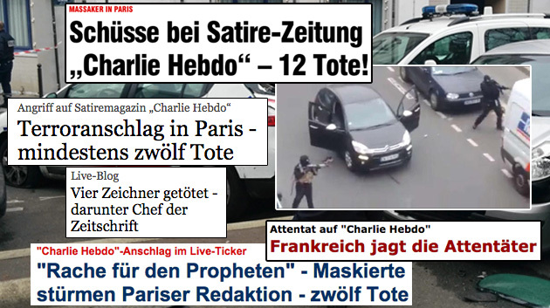
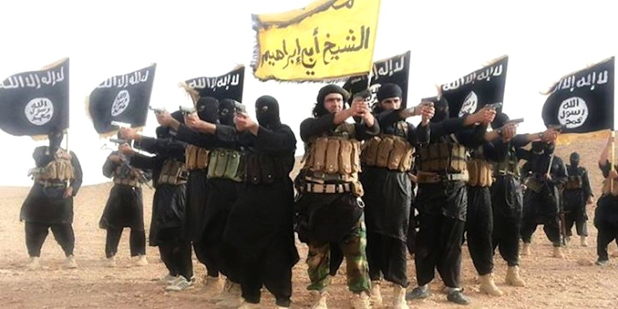
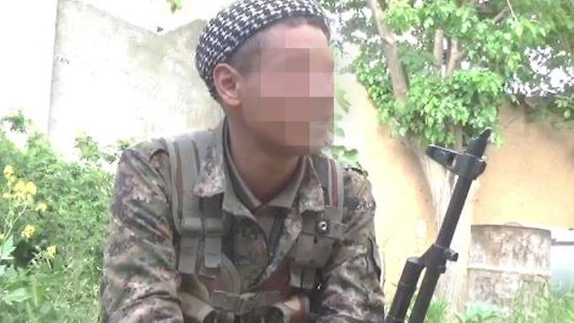
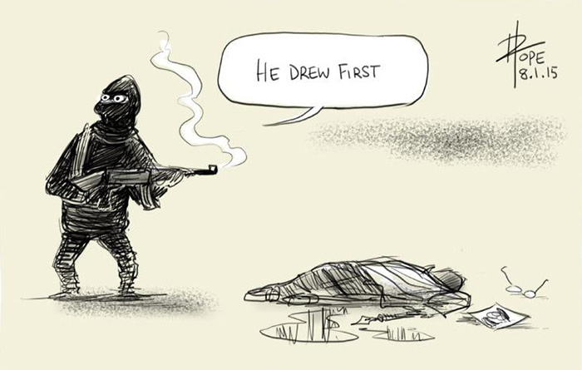
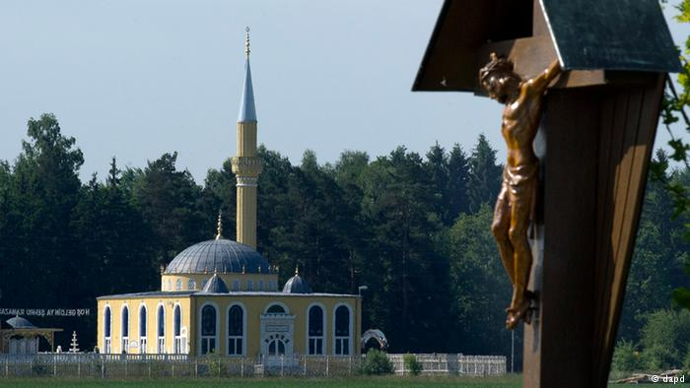
Η θρησκεία καθίσταται και πάλι παράγοντας της δημόσιας σφαίρας και ταυτόχρονα κάτι το ασαφές και απόμακρο – η ευθύνη της κοινωνίας και δυνατές απαντήσεις
Το επιχείρημα που υποστηρίζει τη θρησκεία ως παράγοντα εκπολιτισμού.

Slide 5
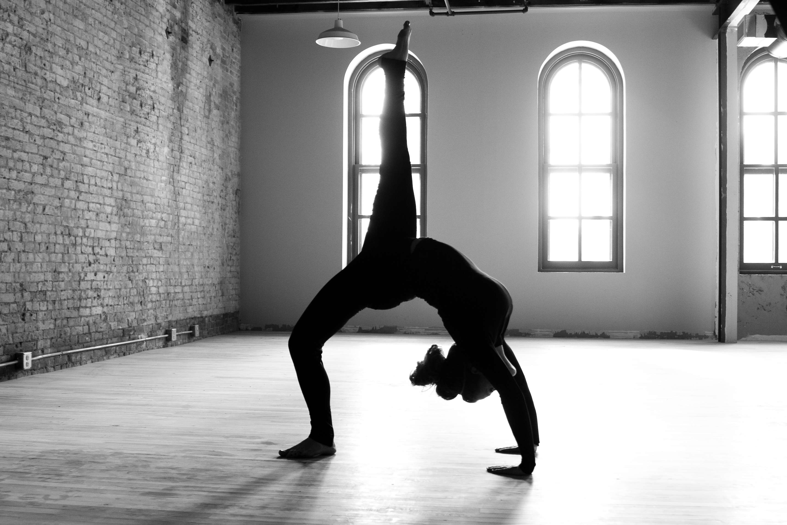
Η θρησκεία καθίσταται και πάλι παράγοντας της δημόσιας σφαίρας και ταυτόχρονα κάτι το ασαφές και απόμακρο – η ευθύνη της κοινωνίας και δυνατές απαντήσεις
H λογικά δομημένη ανάλυση της θρησκείας

Slide 6
Μεταξύ κυρίαρχης τάσης, αποκέντρωσης, πλουραλισμού και απομάκρυνσης από την παράδοση – το έργο και η ευθύνη της κοινωνίας. Προτεινόμενες λύσεις.
Να εντοπίσουμε και να επεξεργαστούμε την ανασφάλεια ως προς τους αξιακούς προσανατολισμούς.
Οι Εκκλησίες και οι θρησκευτικές κοινότητες θα πρέπει να μεταφέρουν στον δημόσιο χώρο τις διδασκαλίες τους ως δυνατότητες ανεύρεσης νοήματος.

Slide 7
Από τη μια πλευρά, ο θρησκευτικός πλουραλισμός που βιώνουμε στην καθημερινότητα• από την άλλη, κοινωνικο-πολιτική αμηχανία ως προς τη διαχείριση της πολυπολιτισμικότητας και πολυθρησκευτικότητας – Η ευθύνη και το έργο της κοινωνίας και τρόποι αντιμετώπισης.
Αξιοποίηση διδακτικών θεωριών για τη διαθρησκειακή αγωγή

Slide 8
Ένα πρώτο συμπέρασμα: Οι κοινωνίες δεν μπορούν να αρνηθούν τον διάλογο με τη θρησκεία.
Η θρησκεία έχει καταστεί και πάλι ένα δημόσιο ζήτημα → Αναγκαιότητα ενός δημοσίου διαλόγου μαζί της, όπως επίσης και η αναγκαιότητα παροχής θρησκευτικής εκπαίδευσης στο δημόσιο σχολείο.
Ποιο είναι το προφίλ που θα πρέπει να έχει η Θρησκευτική Εκπαίδευση στο δημόσιο σχολείο;

Slide 9
Ποιοι είναι οι προσανατολισμοί του Μαθήματος των Θρησκευτικών (ΜτΘ) ;
ΜτΘ
Κατήχηση ;
(ομολογιακή προσέγγιση)
Ομολογιακό Μάθημα με συγκεκριμένες θέσεις ως διδακτικό πλαίσιο / σημείο αφόρμησης;
Πολύ-θρησκευτική προσέγγιση;
Πληροφοριακό Μάθημα;

Slide 10
Ποιοι είναι οι προσανατολισμοί του Μαθήματος των Θρησκευτικών (ΜτΘ) ;
RU
Κατήχηση ;
(ομολογιακή προσέγγιση)
Ομολογιακό Μάθημα με συγκεκριμένες θέσεις ως διδακτικό πλαίσιο;
Πολύ-θρησκευτική προσέγγιση;
Πληροφοριακό Μάθημα;
learning in religion
Ανάλυση της Θρησκείας με σημείο αφετηρίας μία συγκεκριμένη θρησκευτική παράδοση
learning from and through religion
learning about religion

Slide 11
Για ποιον λόγο το Ομολογιακό Μάθημα με συγκεκριμένες θέσεις ως διδακτικό πλαίσιο / σημείο αφόρμησης είναι απαραίτητο;
Ομολογιακό Μάθημα με συγκεκριμένες θέσεις ως διδακτικό πλαίσιο / σημείο αφόρμησης
Τεκμηριώνεται με βάση τη θεωρία της θρησκείας
Τεκμηριώνεται με βάση της θεωρία της μόρφωσης / παιδείας
Τεκμηριώνεται με βάση την Ερμηνευτική
Προτιμήσεις των μαθητών;

Slide 12
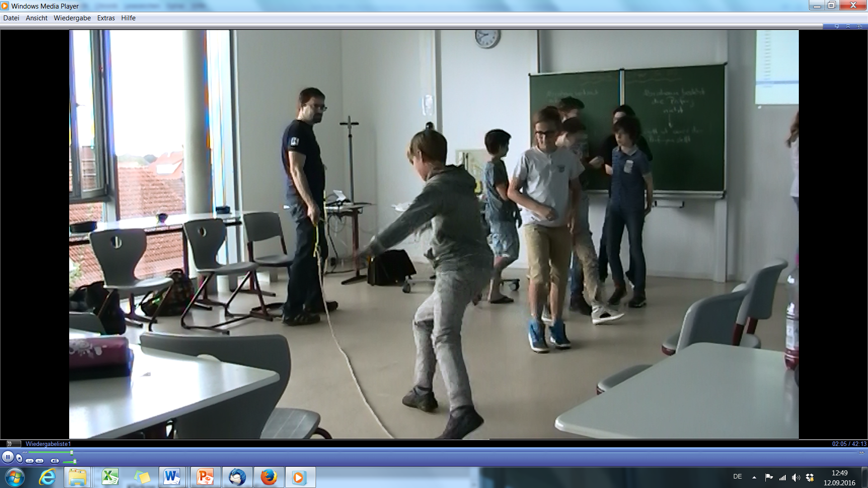
Αντί ενός δεύτερου συμπεράσματος: Μου αρέσει αυτό, «διότι μας επιτρέπει να στοχαστούμε με πιο προσωπικό τρόπο».

Slide 13
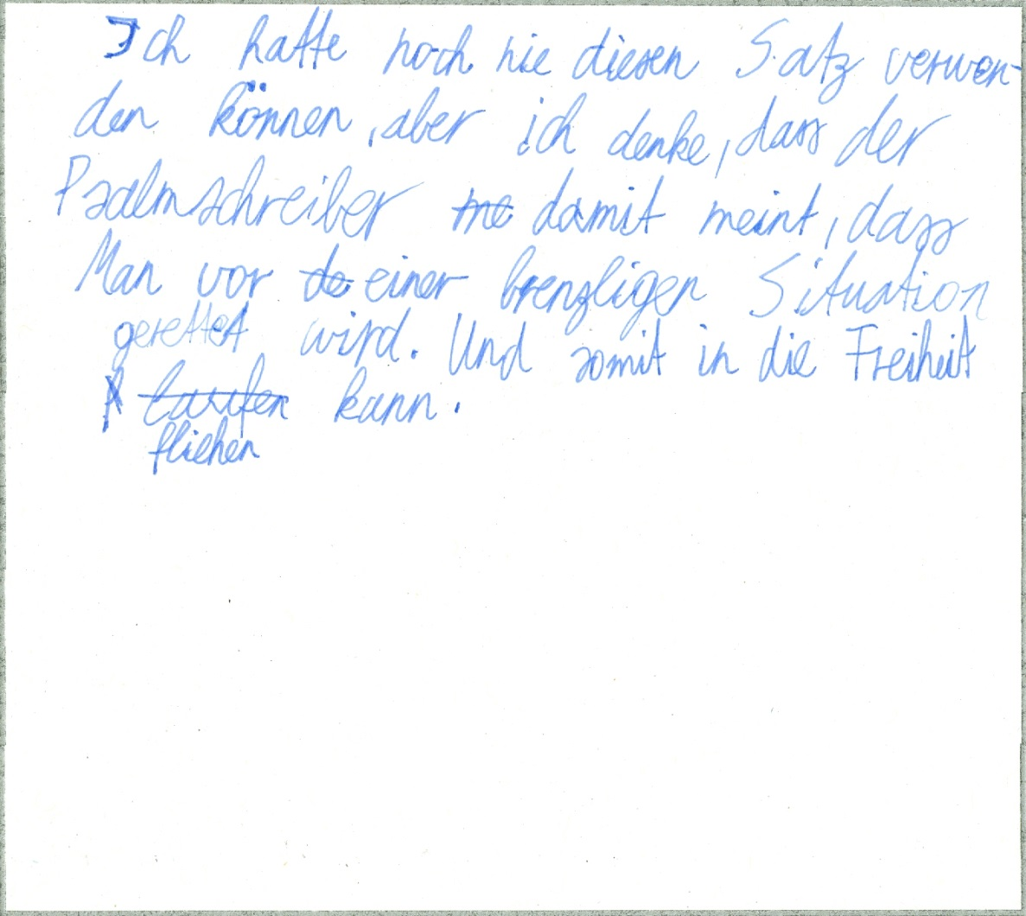
Αντί ενός δεύτερου συμπεράσματος: Μου αρέσει αυτό, «διότι μας επιτρέπει να στοχαστούμε με πιο προσωπικό τρόπο».
I hadn’t used this sentence before, ever. But I think, that the psalmist intends to express that one is saved out of a precarious situation. And is therefore able to run flee into freedom.

Slide 14
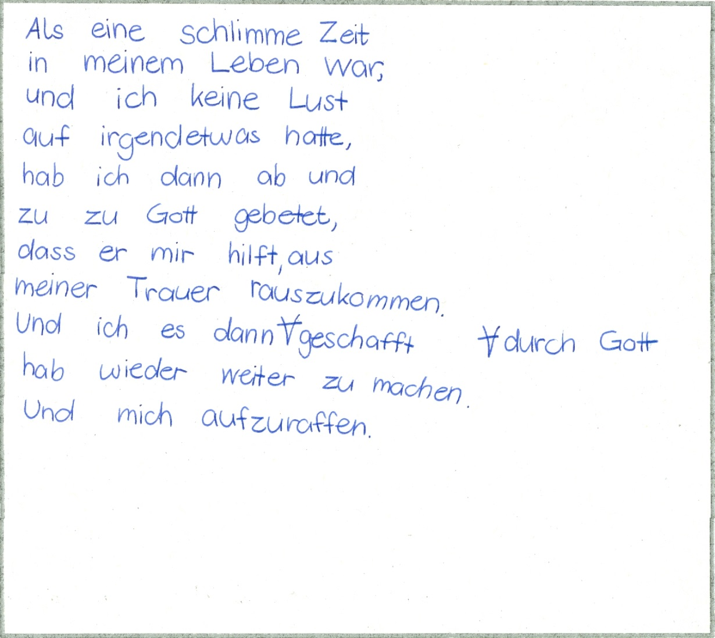
Anstelle eines zweiten Fazits: Ich mag das, „weil wir persönlicher in uns gehen durften“
When there was a bad time
in my life,
and I didn’t feel like doing anything,
I sometimes
prayed to God
for helping me to
escape my grief.
And then I’ve managed
to go on
and to pick myself up.
by God

